Slide 1
hogemon セットアップマニュアル ユーザマニュアル
チーム２

Slide 2
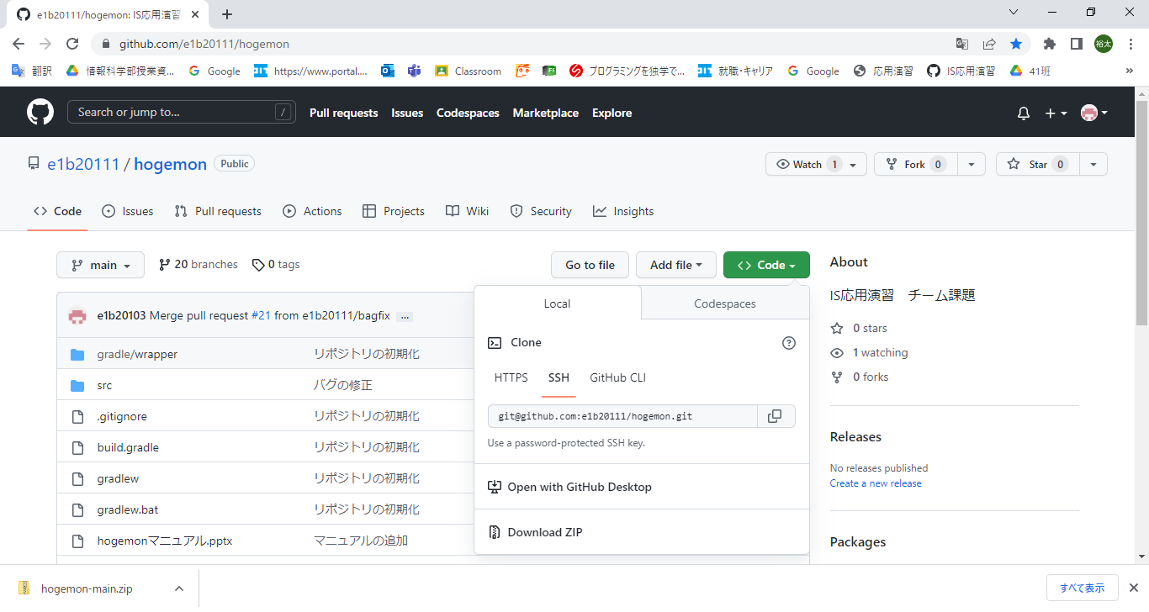
https://github.com/e1b20111/hogemon のurlで
codeからhttpsのurlを取得します。httpsのurlは
https://github.com/e1b20111/hogemon.git
です。

Slide 3
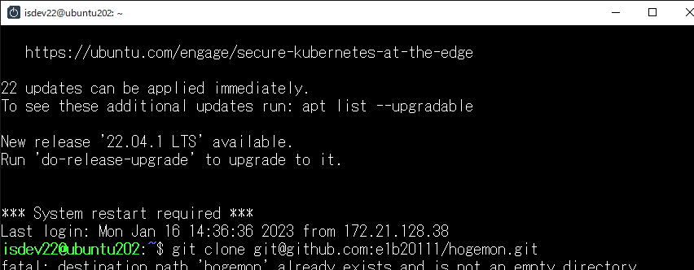
bashに戻り、git clone と入力した後に先ほどの
httpのurl https://github.com/e1b20111/hogemon.git
を右クリックで貼り付け、Enterを押します。

Slide 4
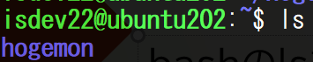
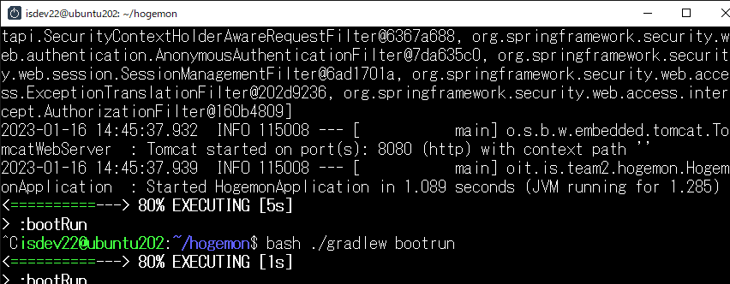
bashのlsコマンドでフォルダ内にhogemonフォルダがあることを確認してください。ない場合は、urlが間違っている可能性があります。cd hogemonと入力し、hogemonフォルダ内に移動したのち、ｂash ./gradlew bootrunと入力します。

Slide 5
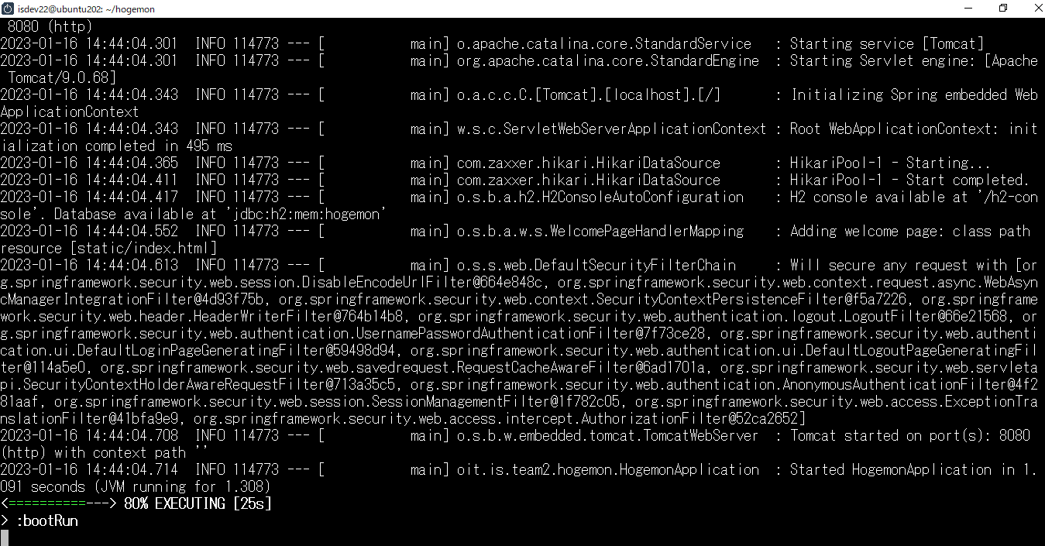
画像のように80%と表示されれば成功です。
ゲーム中はgradle bootrunを起動したままにしてください。
初回は時間がかかる可能性があります。

Slide 6
セットアップお疲れさまでした。
続いてユーザマニュアルに移ります。

Slide 7
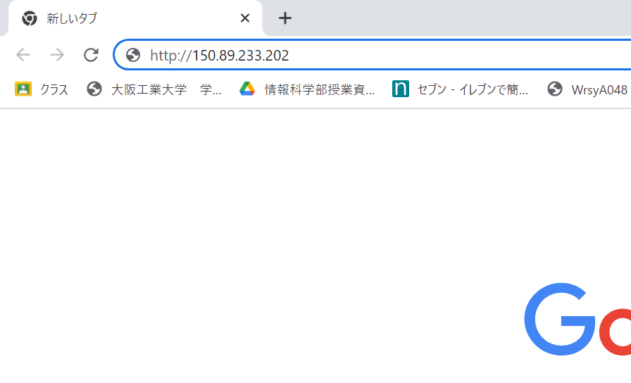
ブラウザ上で各自のIPアドレスで立てている仮想サーバにアクセスしてください。以下ユーザマニュアルでは150.89.233.202のサーバで起動しています。
http://150.89.233.202/（各自のIPアドレスにより異なる)
を入力し、アクセスしてください

Slide 8
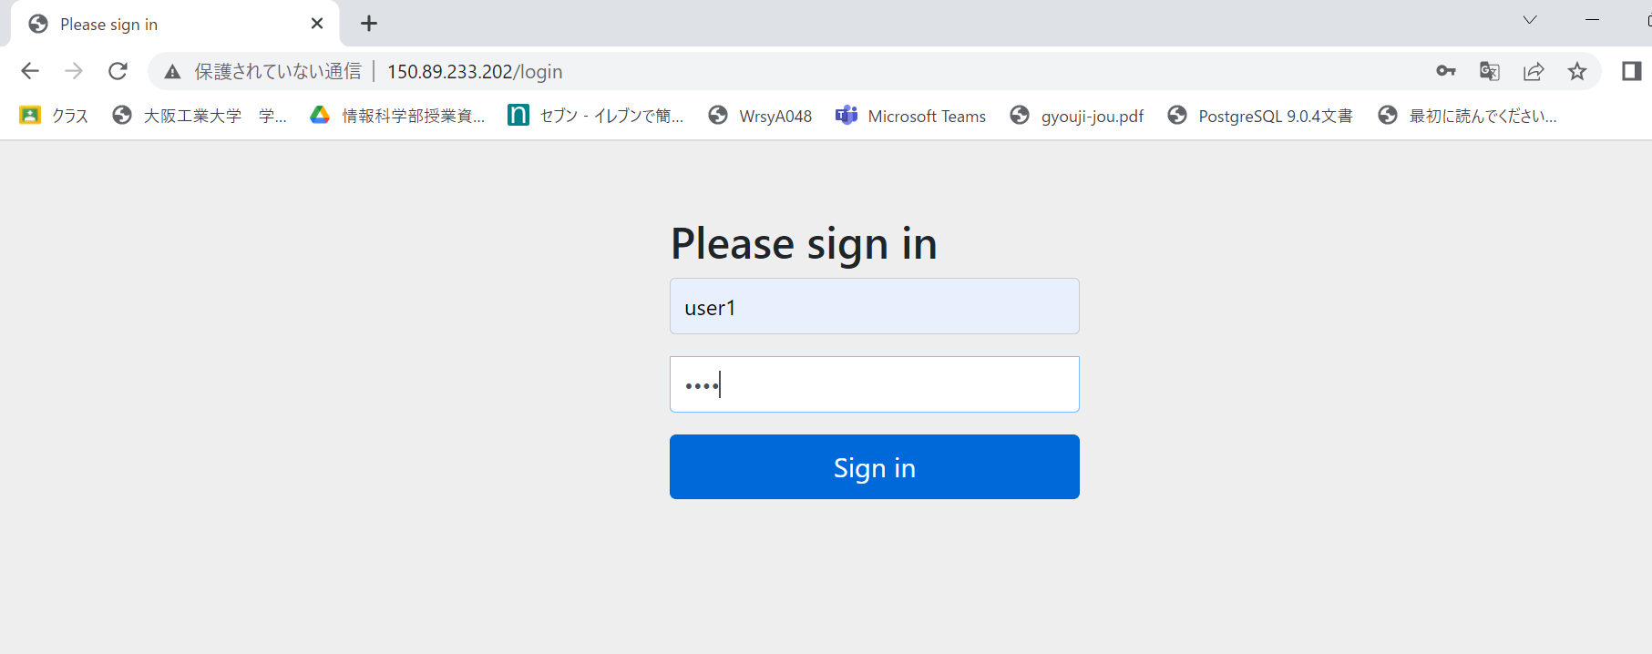
ログインページが表示されるのでログインしてください
ユーザーネームとパスワードは以下の通りです。
ユーザーネーム | パスワード
user1 | p@ss
user2 | p@ss

Slide 9
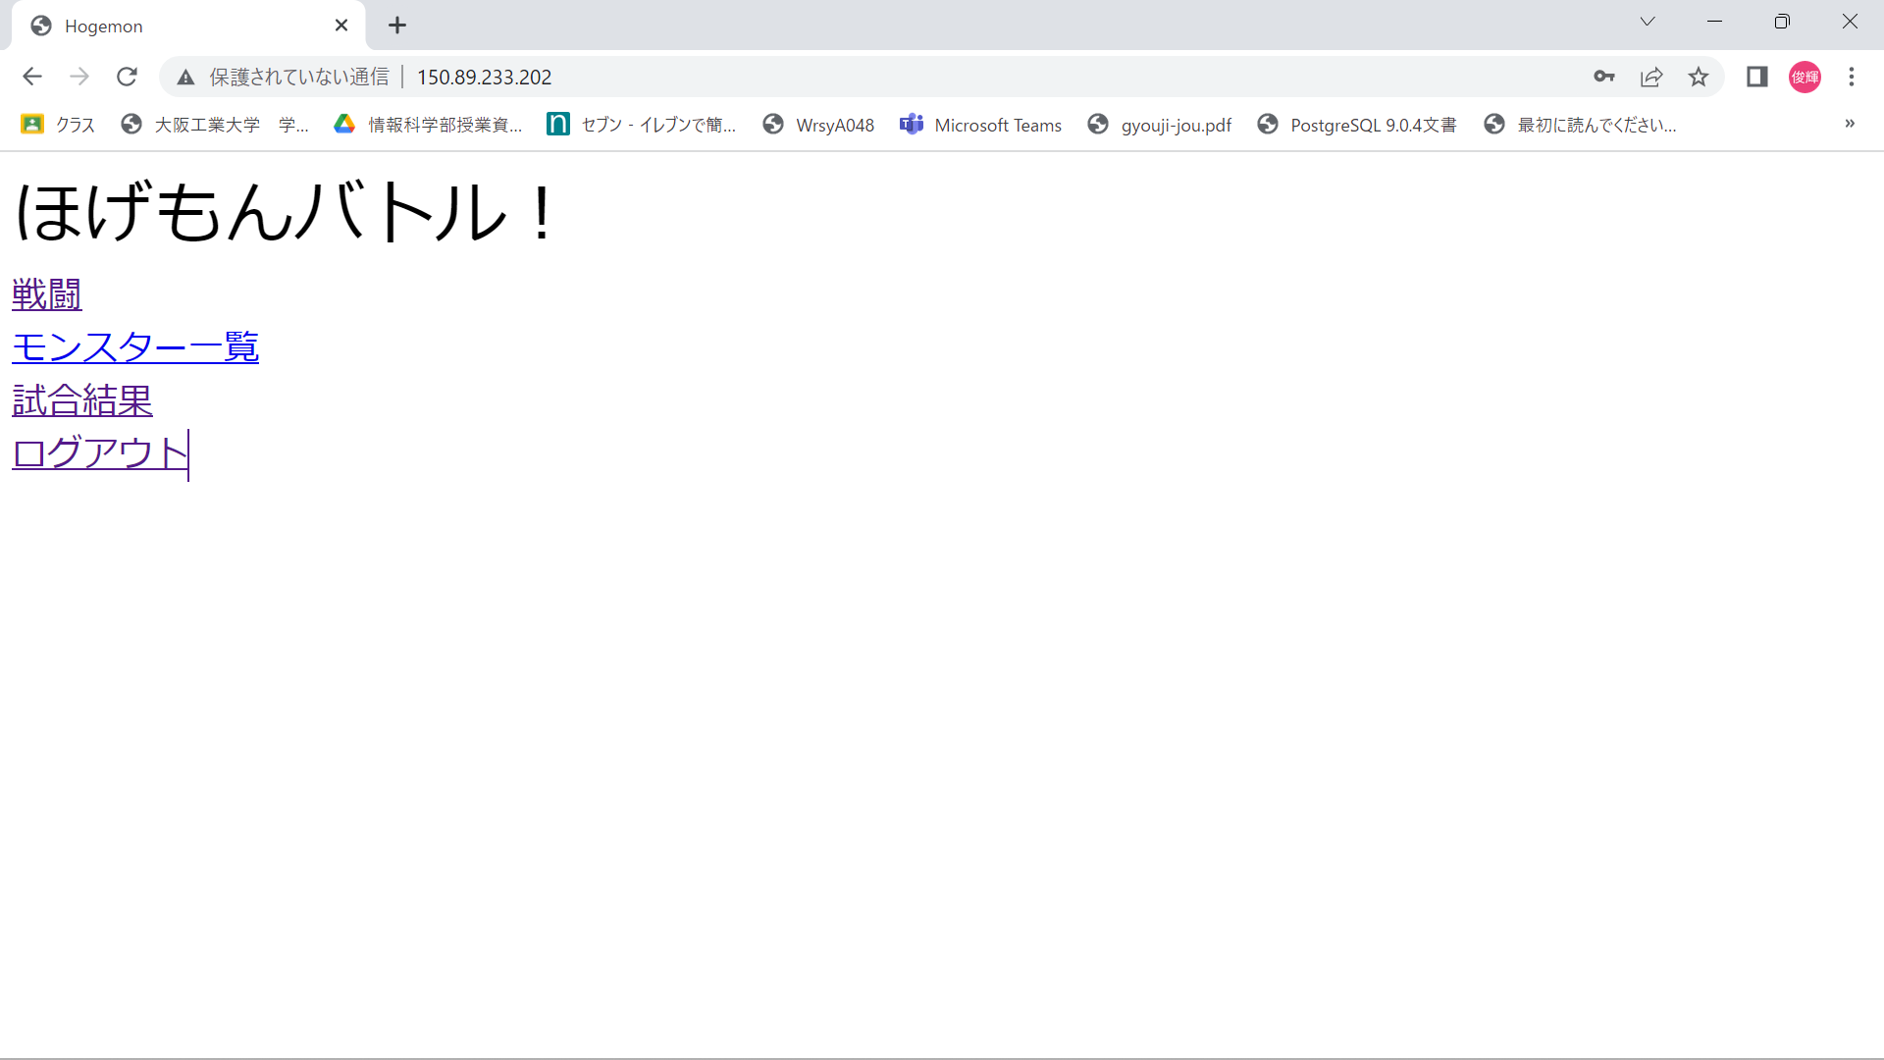
この画面が表示されたらログイン成功です。
ゲームをお楽しみください。

Slide 10
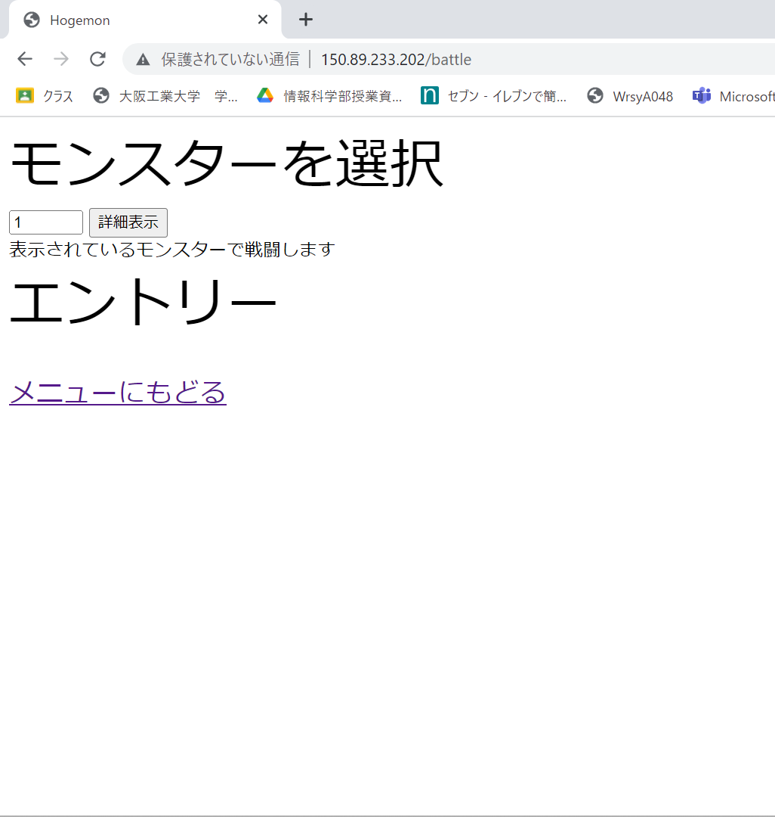
戦闘をクリックすると、モンスター選択画面が表示されます。
１～３のどれかを選び、詳細表示をクリックすることで、
エントリーが完了します。

Slide 11
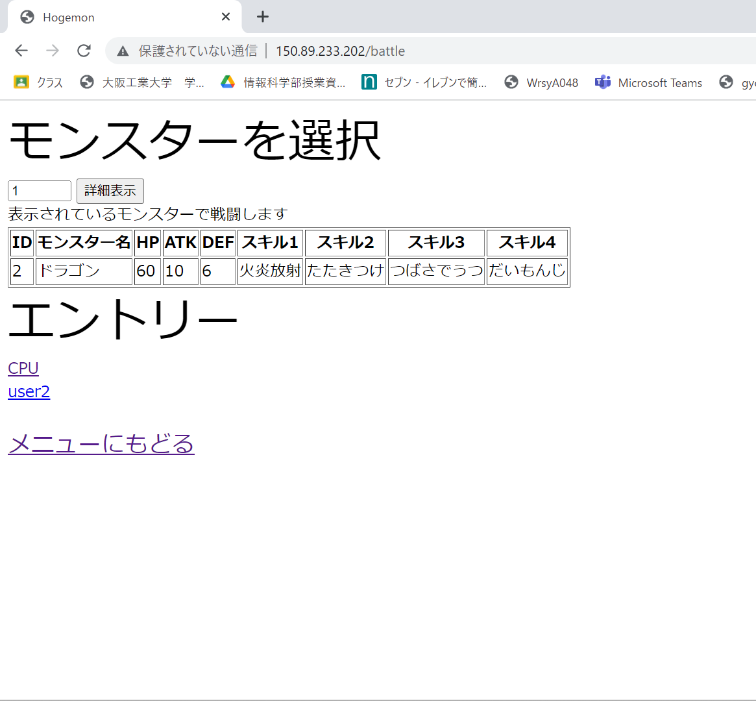
対戦相手がまだ来ていない場合は、対戦相手を選びます。

Slide 12
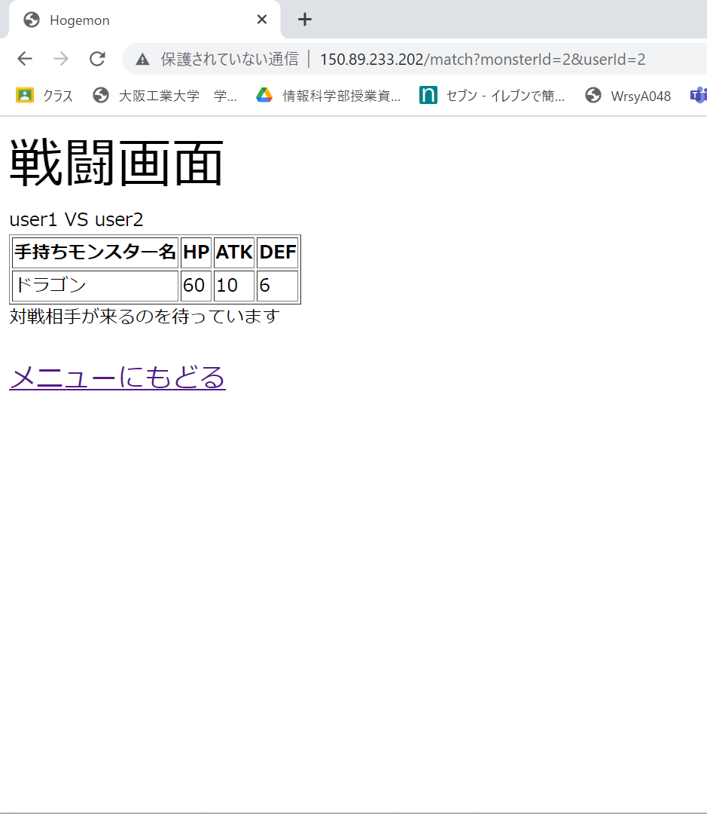
対戦相手がまだ来ていない場合は、この画面が表示されます。

Slide 13
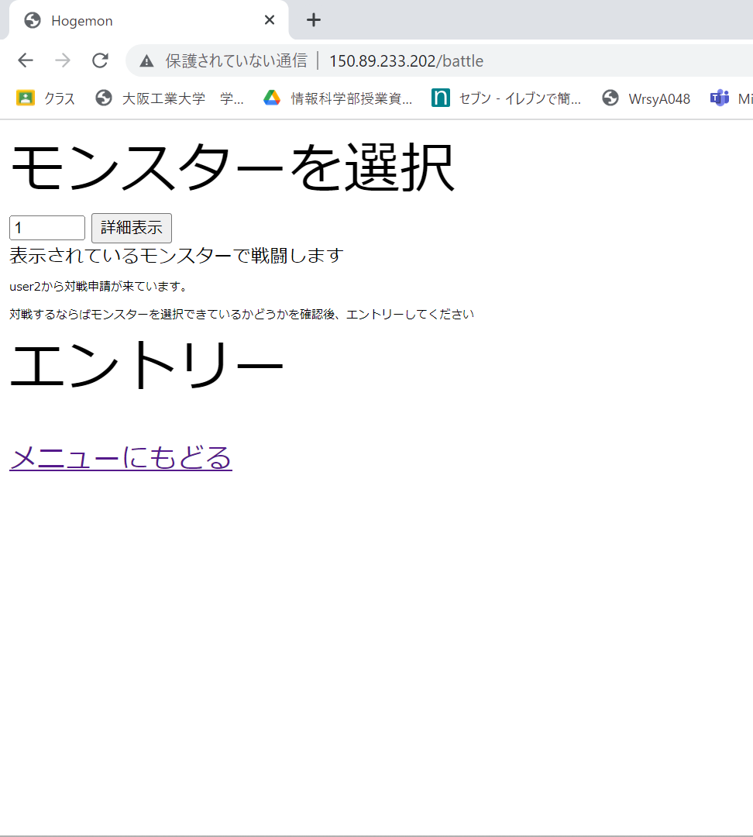
対戦申請がすでに来ている場合も同様に、
モンスターを選択したら詳細表示をクリックしてください。

Slide 14
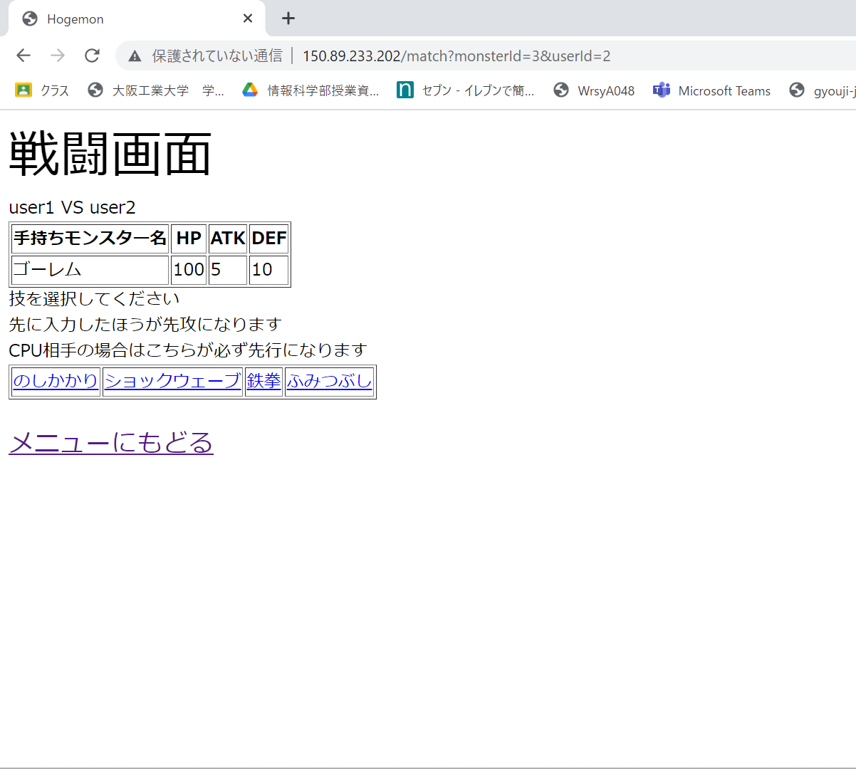
戦闘画面では、手持ちモンスター名とHP、攻撃力(ATK)、防御力(DEF)と４つのスキルが表示されています。
スキル名をクリックすることで、相手にダメージを与えることができ、先行と後攻で交互にダメージを与えあいます。

Slide 15
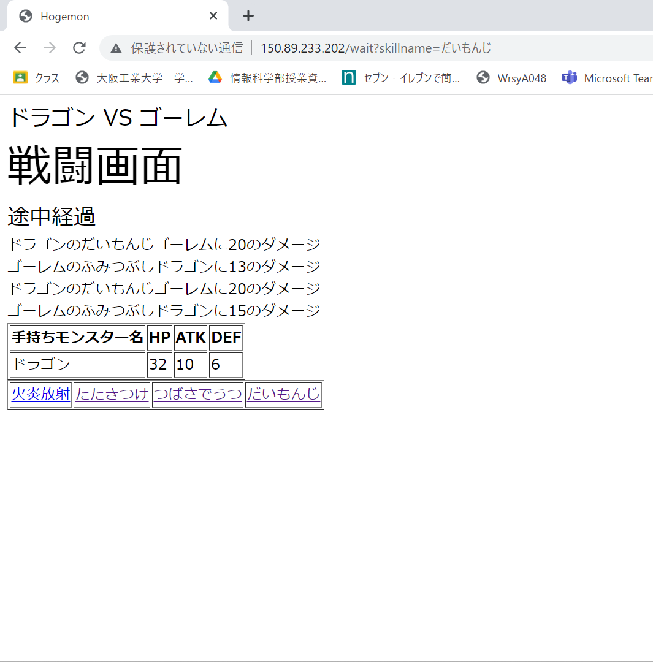
攻撃ごとにダメージ履歴が表示されます。

Slide 16
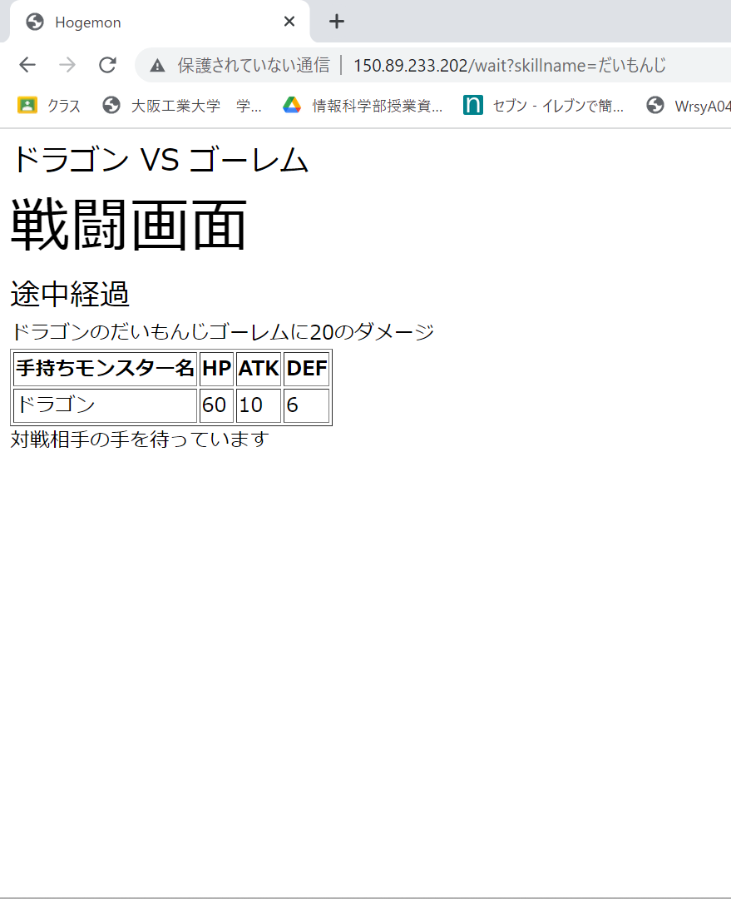
相手の手を待っている間はこのような画面になります。

Slide 17
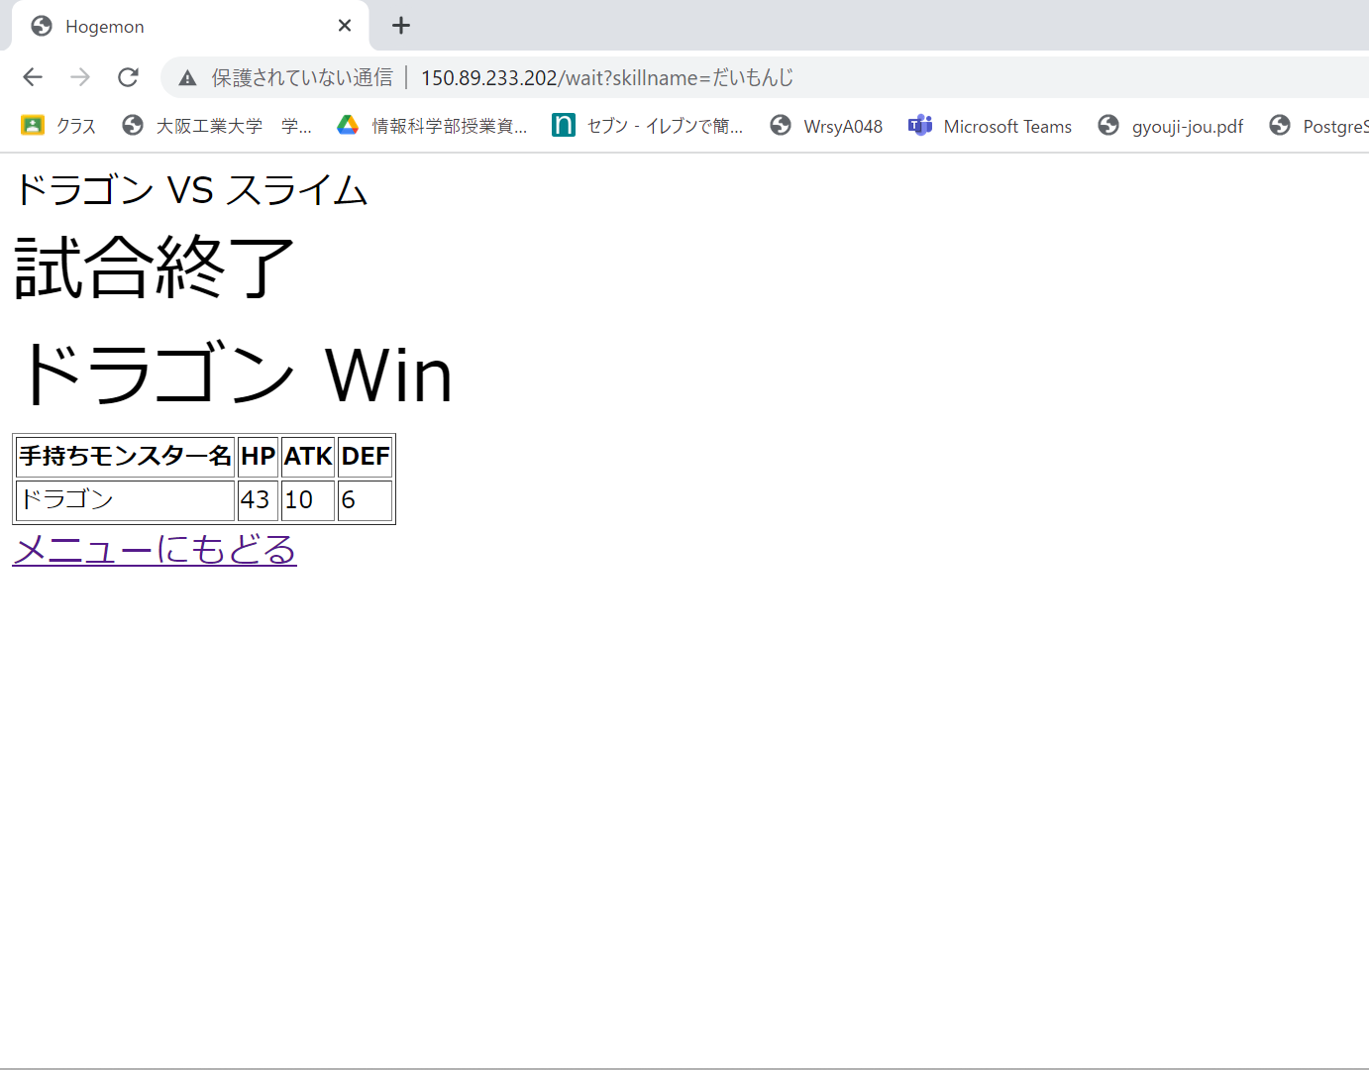
どちらかのモンスターのHPがなくなると、勝敗が表示されます。
この画面になったら、メニューに戻るをクリックしましょう。

Slide 18
モンスター一覧と試合結果について説明をします。

Slide 19
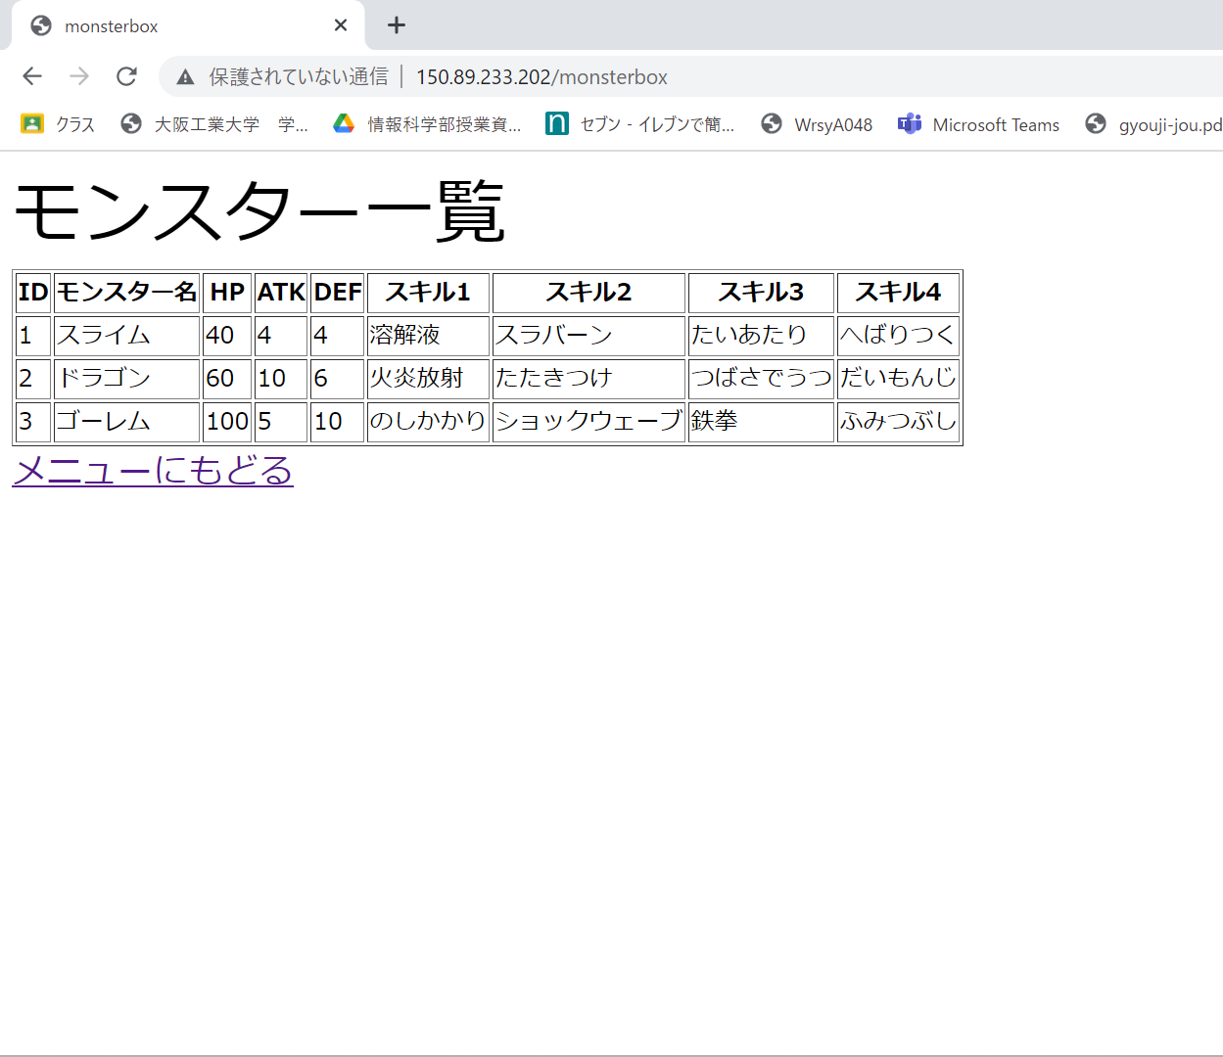
モンスター一覧には、モンスターの詳細情報が表示されています。

Slide 20
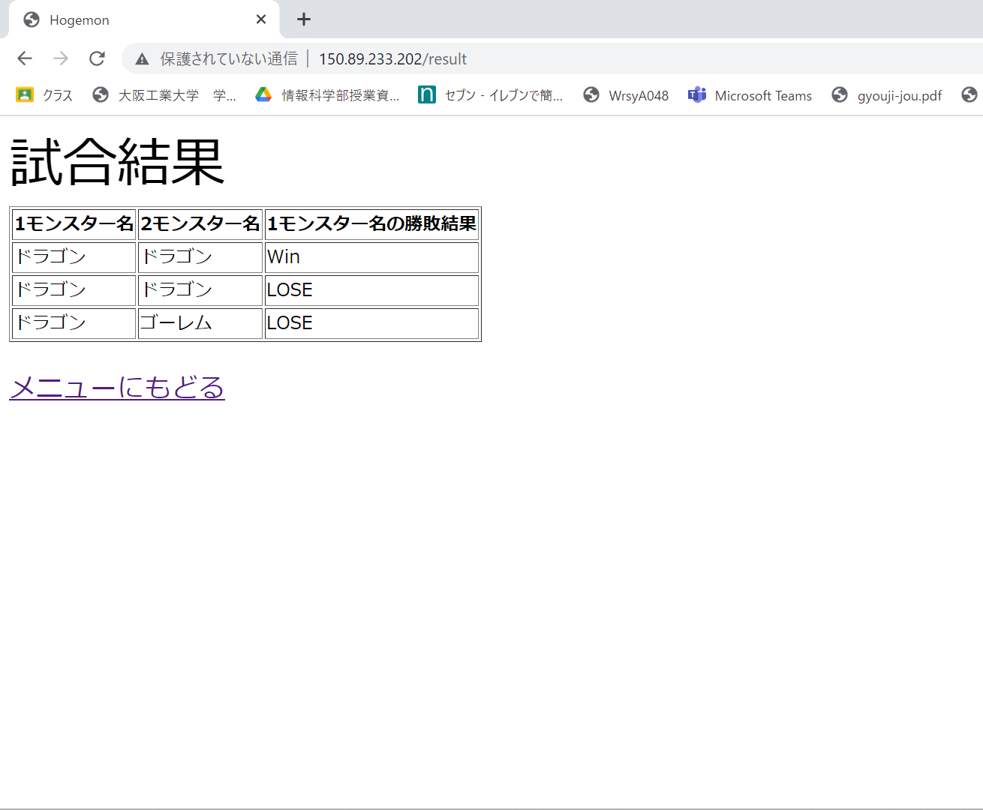
試合結果には、画像のように戦ったモンスター名と、
試合の結果が表示されています。

Slide 21
お疲れさまでした。
ユーザマニュアルは以上です。
それではゲームを楽しんでください。

